Slide 1
Русский язык
2 класс
Тема: Обобщение изученного по теме «Части речи. Имя прилагательное».
Учитель: Киселева С.А.

Slide 2

Цель:
Обобщение изученного по теме «Части речи. Имя прилагательное».

Slide 3
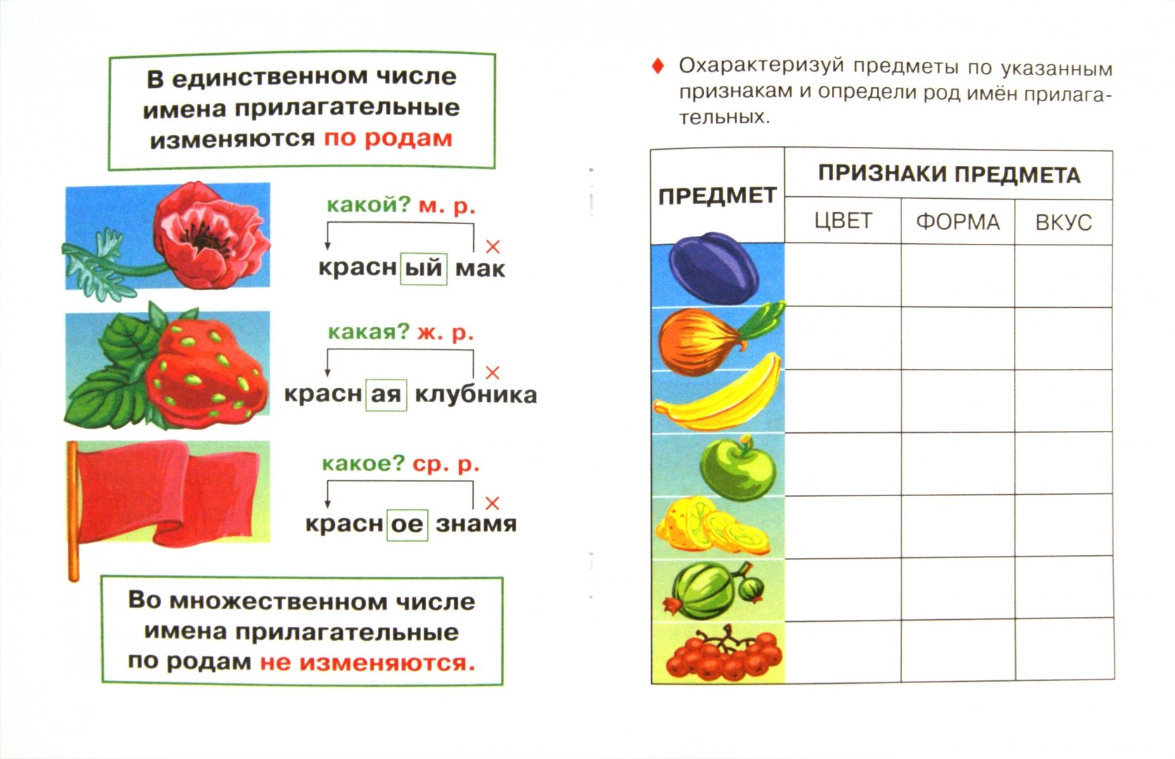
Задание № 1

Slide 4
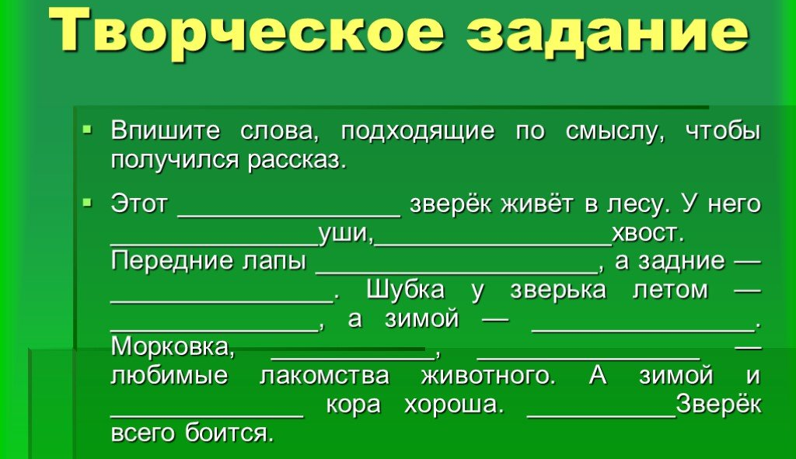
Задание №2

Slide 5
Задание для контроля
Ответьте на вопросы:
- Что мы сегодня с вами делали на уроке?
- Что в сегодняшнем уроке вам понравилось больше всего?
- Что получилось?
- В выполнении какого задания возникли трудности?

Slide 6
Спасибо за внимание!

